Slide 1
Webpack初探
夏依睿

Slide 2
目标
了解基本的打包机制
了解 babel的工作原理和配置
掌握一些 Webpack 的优化方法

Slide 3
目录/
CONTENTS
01
02
基本打包机制
Babel原理和配置
02
04
Webpack性能优化
构建工具

Slide 4
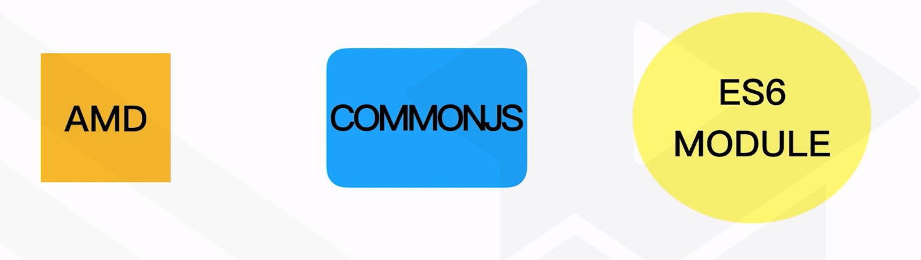
模块化演化
AMD：异步加载模块
通过define定义模块，接受模块id，依赖和函数或者对象三个参数。
COMMONJS：
通过require函数进行引入，通过export将其导出。
ES6：官方
Import导入，export导出

Slide 5
01
Webpack打包机制
章节 PART
本质上，webpack 是一个现代 JavaScript 应用程序的静态模块打包器(module bundler)。当 webpack 处理应用程序时，它会递归地构建一个依赖关系图(dependency graph)，其中包含应用程序需要的每个模块，然后将所有这些模块打包成一个或多个 bundle。

Slide 6
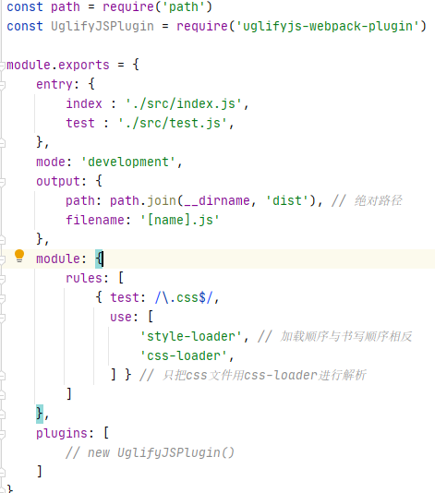
基本配置
01
Entry
配置模块的入口，可抽象成输入，Webpack 执行构建的第一步将从入口开始搜寻及递归解析出所有入口依赖的模块。
02
Output
配置如何输出最终想要的代码。output 是一个 object，里面包含一系列配置项，下面分别介绍它们。
03
module
配置如何处理模块。

Slide 7
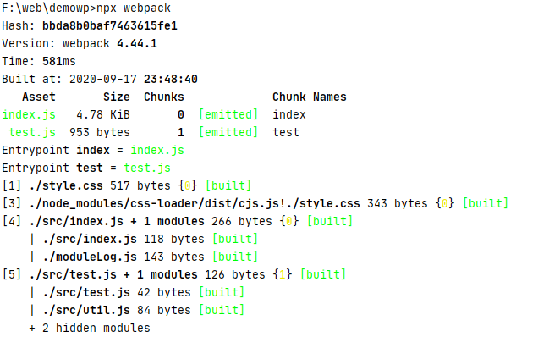

Slide 8
基本打包模型
Dependency
Code
利用loader完成代码转换，并生成单个文件的依赖
将各个引用模块打包为一个立即执行函数
Graph
Bundle
从入口开始递归分析，并生成依赖图
将最终的bundle文件写入bundle.js中

Slide 9
Webpack打包流程
初始化参数：从配置文件和 Shell 语句中读取与合并参数，得出最终的参数；
开始编译：用上一步得到的参数初始化 Compiler 对象，加载所有配置的插件，执行对象的 run 方法开始执行编译；
确定入口：根据配置中的 entry 找出所有的入口文件；
编译模块：从入口文件出发，调用所有配置的 Loader 对模块进行翻译，再找出该模块依赖的模块，再递归本步骤直到所有入口依赖的文件都经过了本步骤的处理；
完成模块编译：在经过第4步使用 Loader 翻译完所有模块后，得到了每个模块被翻译后的最终内容以及它们之间的依赖关系；
输出资源：根据入口和模块之间的依赖关系，组装成一个个包含多个模块的 Chunk，再把每个 Chunk 转换成一个单独的文件加入到输出列表，这步是可以修改输出内容的最后机会；
输出完成：在确定好输出内容后，根据配置确定输出的路径和文件名，把文件内容写入到文件系统。

Slide 10
打包后的代码
(function(modules) {
var installedModules = {}; // The require function function __webpack_require__(moduleId) { // Check if module is in cache if(installedModules[moduleId]) { return installedModules[moduleId].exports; } // 没有缓存就创建一个module对象 var module = installedModules[moduleId] = { i: moduleId, l: false, exports: {} }; // 执行模块文件代码 modules[moduleId].call(module.exports, module, module.exports, __webpack_require__); // 标志为已经加载 module.l = true; // 返回module.export对象 return module.exports; }}）

Slide 11
打包后的代码
({ /***/ "./moduleLog.js": /***/ (function(module, __webpack_exports__, __webpack_require__) { "use strict"; eval("__webpack_require__.r(__webpack_exports__);\n/* harmony default export */
__webpack_exports__[\"default\"] = (function () {\r\n document.write(\"this is a test\");\r\n
console.log(\“hot update sucessfully\”);\r\n});\n\n//# sourceURL=webpack:///./moduleLog.js?“); /***/ }), /***/ ”./node_modules/css-loader/dist/cjs.js!./style.css“: /***/ (function(module, __webpack_exports__, __webpack_require__) { ”use strict“; eval(太长了省略。。。); /***/ })
})

Slide 12
其他配置
devtool: 'source-map'
配置 Webpack 如何生成 Source Map，默认值是 false 即不生成 Source Map，想为构建出的代码生成 Source Map 以方便调试
watch: true
监听文件更新，在文件发生变化时重新编译。在使用 Webpack 时监听模式默认是关闭的
resolveLoader:{
// 去哪个目录下寻找 Loader
modules: ['node_modules'],
// 入口文件的后缀
extensions: ['.js', '.json'],
// 指明入口文件位置的字段
mainFields: ['loader', 'main']
}

Slide 13
想让源文件加入到构建流程中去被 Webpack 控制，配置 entry。
想自定义输出文件的位置和名称，配置 output。
想自定义寻找依赖模块时的策略，配置 resolve。
想自定义解析和转换文件的策略，配置 module，通常是配置 module.rules 里的 Loader。
其它的大部分需求可能要通过 Plugin 去实现，配置 plugin

Slide 14
我都懂
中国人
我只懂韩语
我只懂英语
韩国人
美国人

Slide 15
02
Babel原理和配置
章节 PART
javascript在不断的发展，但是浏览器的发展速度跟不上。以es6为例，es6中为javascript增加了箭头函数、块级作用域等新的语法和Symbol、Promise等新的数据类型，但是这些语法和数据类型并不能够马上被现在的浏览器全部支持，为了能在现有的浏览器上使用js新的语法和新的数据类型，就需要使用一个转译器，将javascript中新增的特性转为现代浏览器能理解的形式。babel就是做这个方面的转化工作。

Slide 16
引子
如何翻译she is cute ？

Slide 17
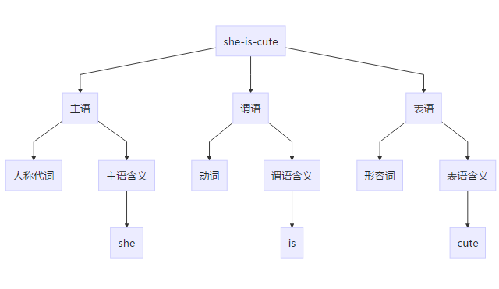
解析
陈述句

Slide 18
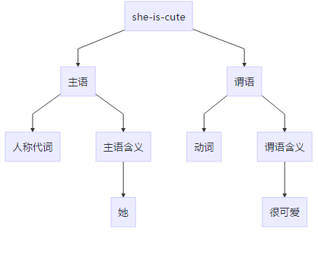
转换&生成
生成
她很可爱

Slide 19
Babel工作流程
Parser
解析
Babel会把js代码进行解析生成AST（抽象语法树）
Transformer
转换
Babel会把上面解析生成的AST进行一定规则的转换，生成比如说es5的AST
Generator
生成
转换好的AST会通过生成器生成相对应的代码

Slide 20
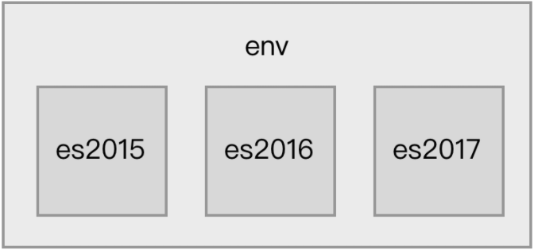
Babel的配置
// .babelrc文件
{ “presets”: [ [“env”, { “modules”: false, // 关闭模块转化功能（保留模块语法） "targets": { "browsers": ["> 1%", "last 2 versions", "not ie <= 8"] } }], "stage-2" ], "plugins": ["transform-vue-jsx", "transform-runtime"] }

Slide 21
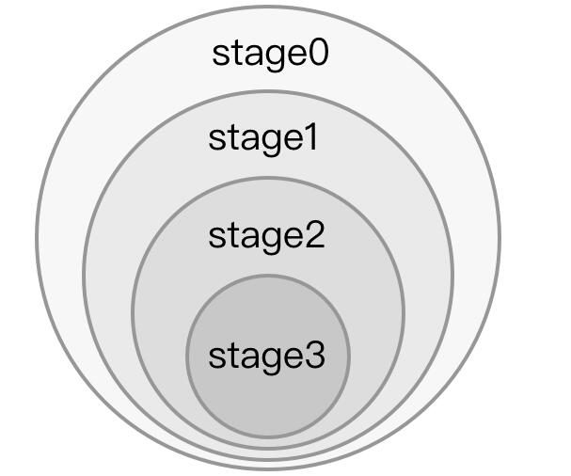
ECMA特性
stage0 只是一个美好激进的想法，有 Babel 插件实现了对这些特性的支持，但是不确定是否会被定为标准；
stage1 值得被纳入标准的特性；
stage2 该特性规范已经被起草，将会被纳入标准里；
stage3 该特性规范已经定稿，各大浏览器厂商和 Node.js 社区开始着手实现；
stage4 在接下来的一年将会加入到标准里去。

Slide 22
03
Webpack性能优化
章节 PART

Slide 23
优化resolve.alias配置
resolve.alias 配置项通过别名来将原导入路径映射成一个新的导入路径。
resolve: { // 查找module的根路径 root: '', // 自动扩展文件后缀名,后续导入模块可以省略不写后缀名 extensions: ['.js', '.vue', '.json'], // 模块别名定义，方便后续直接引用别名，无须多写长长的地址 alias: { 'vue$': 'vue/dist/vue.esm.js', '@': resolve('src'), } },

Slide 24
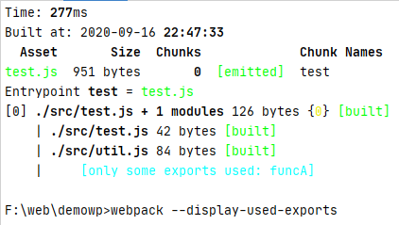
使用Tree-Shaking
Tree Shaking 正常工作的前提是，提交给 Webpack 的 JavaScript 代码必须采用了 ES6 的模块化语法，因为 ES6 模块化语法是静态的，可以进行静态分析。
// util.js文件
export function funcA() {
console.log('funcA');
}
export function funB() {
console.log('funcB');
}
export const a = 'a';
webpack --display-used-exports --optimize-minimize
// bundle.js
function r() {
console.log("funcA")
}
t.a = r
// main.js文件
import {funcA} from './util.js';
funcA();

Slide 25
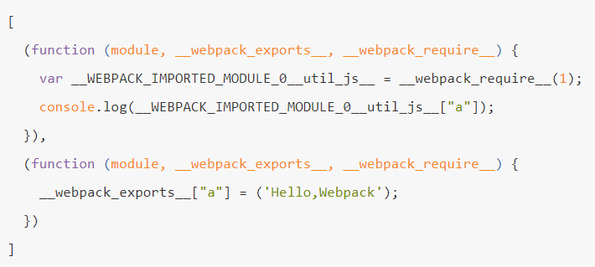
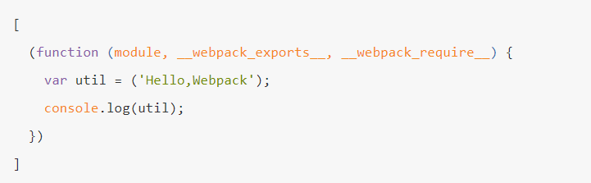
认识Scope Hoisting
util.js
export default 'Hello,Webpack';
关闭
入口文件：Main.js
import str from './util.js';
console.log(str);
开启

Slide 26
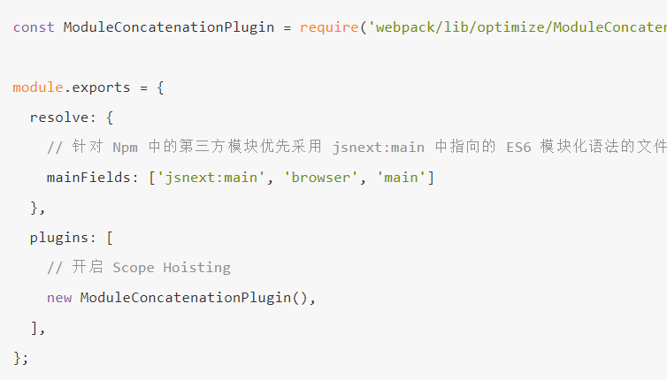
使用Scope Hoisting
要在 Webpack 中使用 Scope Hoisting 非常简单，因为这是 Webpack 内置的功能，只需要配置一个插件

Slide 27
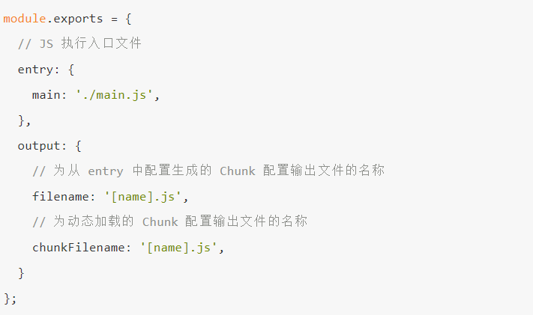
分割代码按需加载
Main.js
window.document.getElementById('btn').addEventListener('click', function () {
// 当按钮被点击后才去加载 show.js 文件，文件加载成功后执行文件导出的函数
import(/* webpackChunkName: "show" */ './show').then((show) => {
show('Webpack');
})
});
Show.js
module.exports = function (content) {
window.alert('Hello ' + content);
};

Slide 28
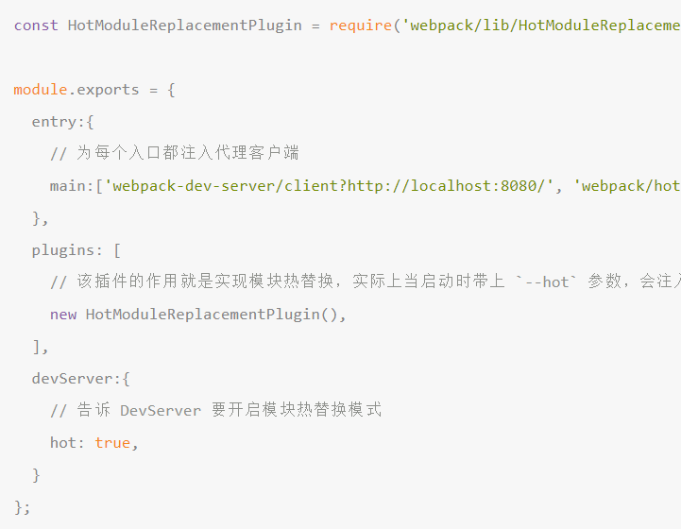
开启模块热更新
通过命令增加参数
通过新增plugin的方式
webpack-dev-server --hot

Slide 29
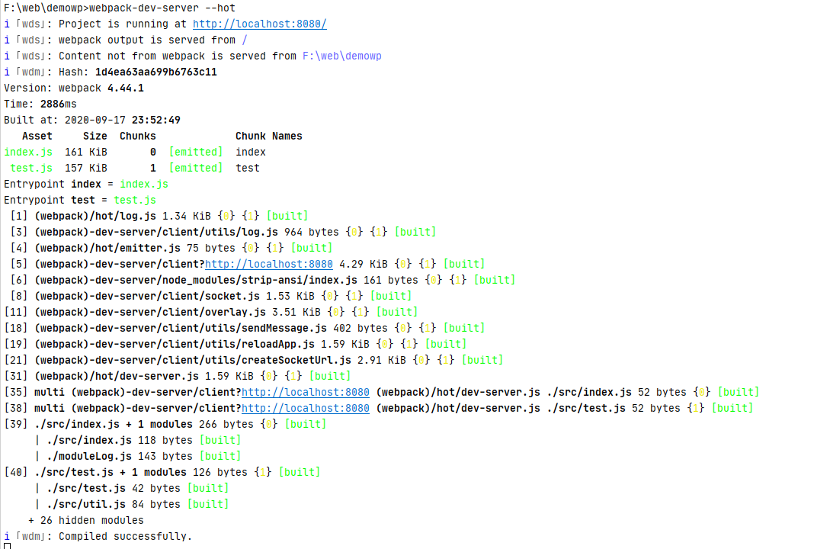

Slide 30
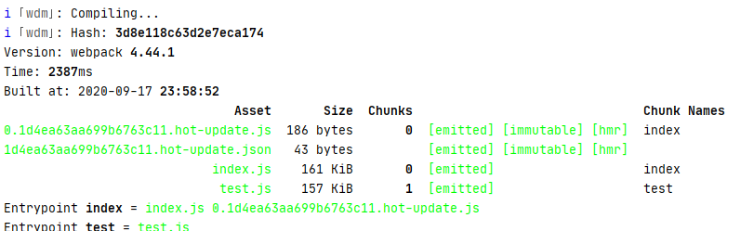
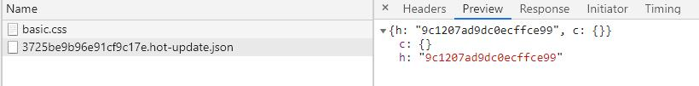
修改文件内容

Slide 31
04
构建工具选择
章节 PART

Slide 32


Webpack VS Rollup
智能解析
导出ES模块包
Webpack 有一个智能解析器，几乎可以处理任何第三方库
采用 es6 原生的模块机制进行模块的打包构建，能输出ESM模块
Loader
支持程序流分析
loader 转换器可以将各种类型的资源转换成 JavaScript 模块
Rollup通过对代码的静态分析，分析出冗余代码，在最终的打包文件中将这些冗余代码删除掉，进一步缩小代码体积
插件系统
通过插件来满足各式各样的需求
结论:在开发应用时使用 Webpack，开发库时使用 Rollup
Notes:
通过对比，不难看出，Webpack和Rollup在不同场景下，都能发挥自身优势作用。webpack作为打包工具，但是在定义模块输出的时候，webpack确不支持ESM，webpack插件系统庞大，确实有支持模块级的Tree-Shacking的插件，如webpack-deep-scope-analysis-plugin。但是粒度更细化的，一个模块里面的某个方法，本来如果没有被引用的话也可以去掉的，就不行了....这个时候，就要上rollup了。rollup它支持程序流分析，能更加正确的判断项目本身的代码是否有副作用，其实就是rollup的tree-shaking更干净。所以我们的结论是rollup 比较适合打包 js 的 sdk 或者封装的框架等，例如，vue 源码就是 rollup 打包的。而 webpack 比较适合打包一些应用，例如 SPA 或者同构项目等等。

Slide 33
学习资料
手把手撸一个webpack-loader
https://juejin.im/post/5a698a316fb9a01c9f5b9ca0
https://webpack.js.org/api/loaders
深入浅出webpack
https://webpack.wuhaolin.cn/
https://www.webpackjs.com/
https://bingyu123.gitee.io/blog/web/advanced/webpack/#_3-webpack%E4%BC%98%E5%8C%96

Slide 34
感 谢 您 的 观 看

